Slide 1
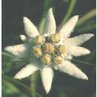
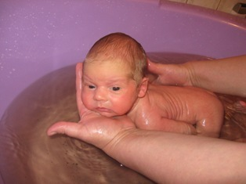
У пошуках едельвейсу.
Людина шукає щастя…
Лише тоді, коли ми повертаємо до народної мудрості, духовності , до її джерел, вона починає нас захищати, як той оберіг - едельвейс, який ми так шукаємо...

Slide 2
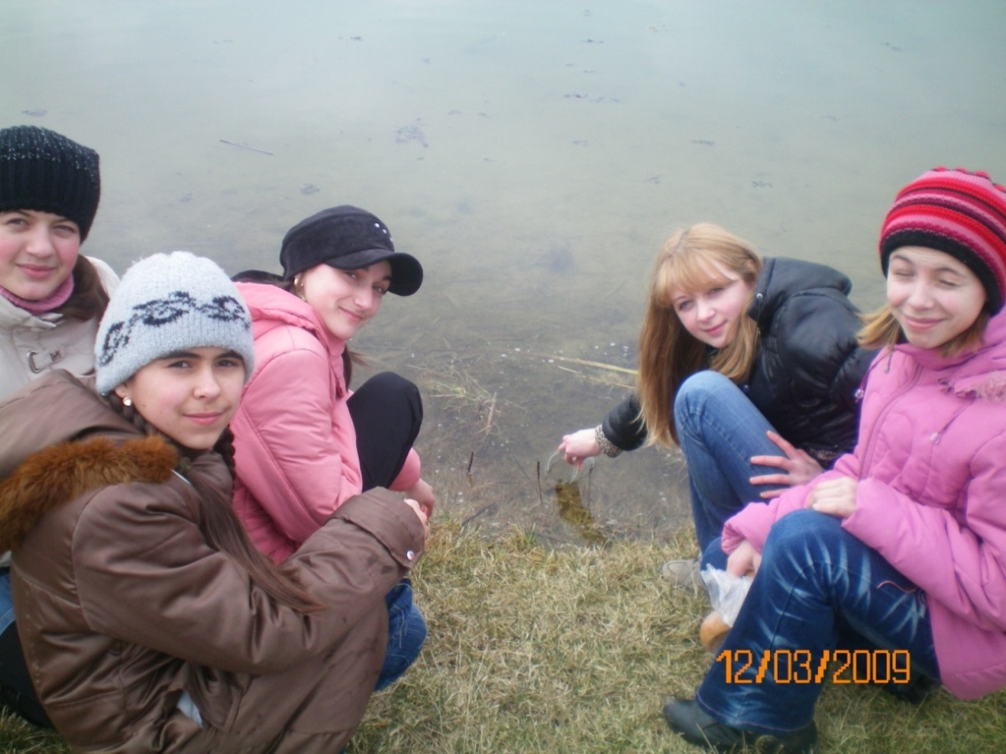
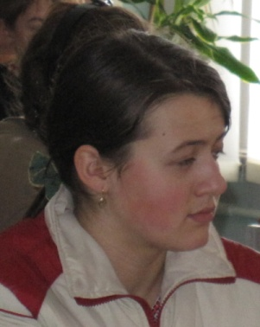
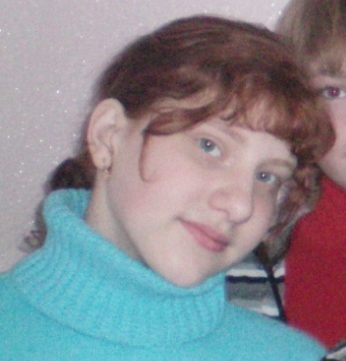

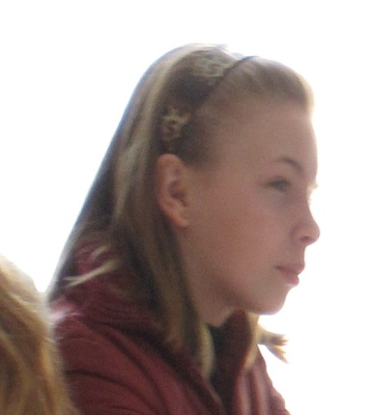
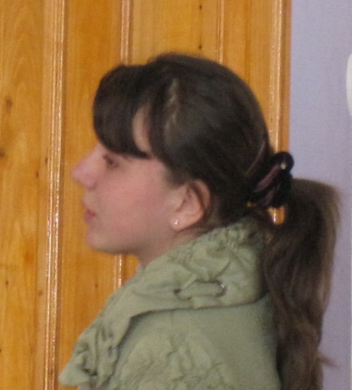
Марійка-аналітик та мрійник
Уляна
Вивчала традиції нації.
Порівнювала із сьогоденням
Зоряна вивчала традиції першої купелі
Команда “Едельвейс”
Ми шукаємо щастя…
Ліна-Вебдизайн
Іванна-фоторепортер
Тоня і Ліля
хіміки-дослідники водного середовища

Slide 3
Наша група шукає відповідь на питання :
“Що, якщо взяти воду на першу купіль із криниці, що знаходиться поблизу нашого озера”?
Отож, для початку з’ясували, що собою являє перша купіль?
Перша купіль
Передає дитині силу, здоров’я
У першу купіль додають свячену воду
Прилучає
до рідної культури
Відділяє дитину від чужого, невидимого світу
Програмує майбутнє

Slide 4
Команда “Едельвейс” обстежує наше селищне озеро
Для цього ми провели дослідження: Звідкіля вода потрапляє до нашого озера? А також взяли воду для лабораторного дослідження в санепідемстанції та були прикро вражені її складом:
патогенна мікрофлора,
в тому числі сальмонела,
ентерококи, стафілококи, а також підвищений вміст аміаку, нітритів, нітратів, трупна отрута.

Slide 5
Обстежуємо, ким і чим забруднюється вода в озері.
Люди викидають у воду мертвих тварин
Наше озеро
В озері миють автомобілі,
при цьому мастила та хімічні засоби потрапляють у воду
У воду стікають
нечистоти від
підсобних
господарств
По водних артеріях рухається вода з розчиненими мінеральними
та органічними добривами,
отрутохімікатами з полів, що знаходяться поряд.

Slide 6
Провели дослідження, куди потрапляє вода із озера, тобто пройшли артеріями землі.
Цією водою живляться рослини, які ростуть на людських городах , що поряд з озером, плоди яких ми вживаємо в їжу.
Воду споживають тварини, що пасуться поряд,
продуктами яких ми харчуємось.
Водою , в якій є хвороботворні бактерії та трупна отрута, живляться свійські птахи та риба, м’ясо яких ми споживаємо
Вода з озера випаровується, і
з дощем розноситься по довкіллі
Наше озеро
Ми провели дослідження, куди потрапляє
вода з нашого селищного озера.
Страшно уявити, що воду взяту з криниці, яка по водних артеріях сполучається із забрудненою озерною водою взяти на першу купіль. Яке майбутнє така вода запрограмує дитині, яку силу й здоров’я дасть ?

Slide 7
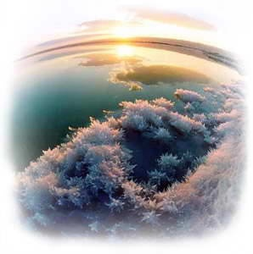
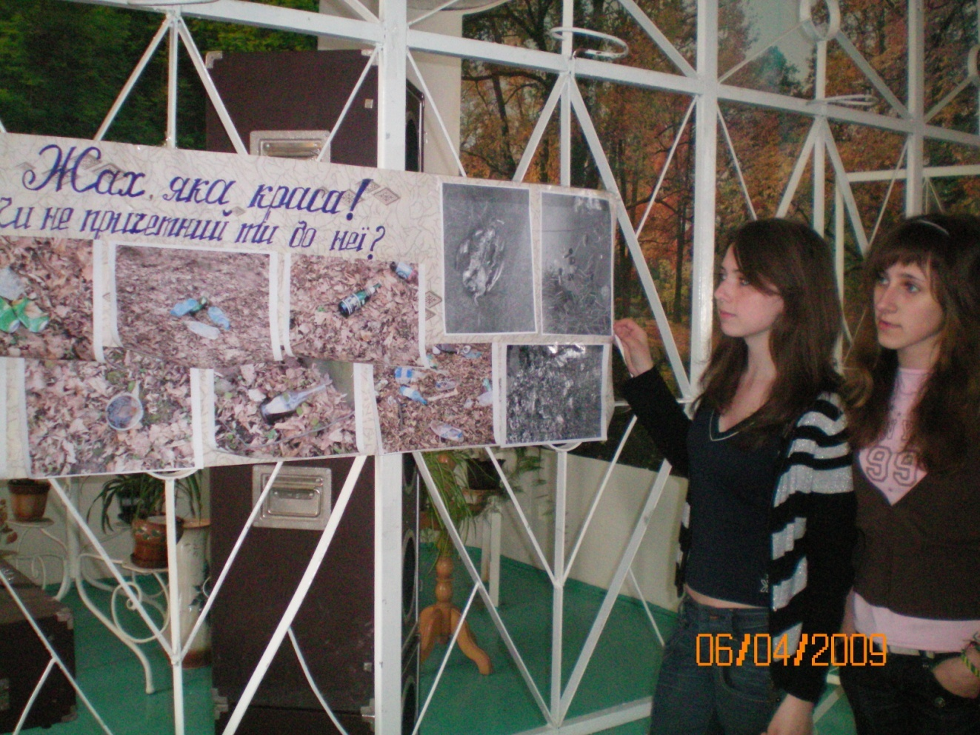
Фотовиставка “Жах, яка “краса”!
Чи не причетний ти до неї”
Ми пройшлися своїм селищем і сфотографували найбільш засмічені місця зробили світлини та в фойє школи організували виставку

Slide 8
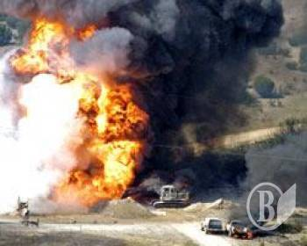
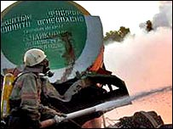
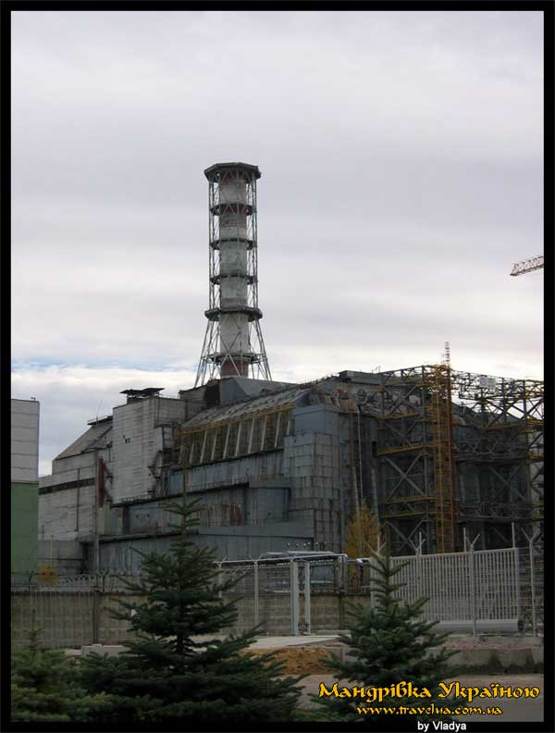
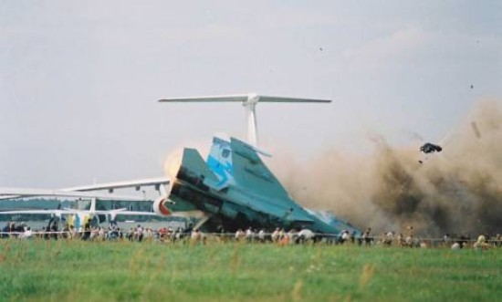
Вищі сили подають нам сигнали - попередження
Ми проаналізували катастрофи, катаклізми, які були на Україні за декілька останніх десятиліть:
Чорнобиль,
вибухи в Богданівці,
Скнилівська трагедія,
фосфорна аварія на Львівщині…
Цей сумний список можна продовжити щоденними аваріями та нещасними випадками де гинуть люди. Хіба це випадковість?
Бути чи не бути залежить від
кожного
із нас.

Slide 9


Ми зрозуміли, що образ природи злитий із душею української нації і саме ми маємо її захищати, не від якихось пришельців, а від нас самих
Ми схожі
Людина
Природа
У нас спільний Творець.
По наших жилах тече кров,
а по земних артеріях рухається вода.
Природа – наше серце, вона може зробити кращими наші думки.
У нас обох є душа.
Ми різні
Людина
Природа
Людина знищила 2/3 екосистеми всієї планети.
Саме людина перетворила планету на звалище по імені “Земля”
Ми можемо поскаржитись на свій біль, а природа не може.

Slide 10

Брудна душа – брудне довкілля.
Чиста душа – чисте довкілля.
Перед нами постало питання, до кого людина має звертатись, щоб очистити свою душу?
Прийшла на думку цікава ідея, якщо поламається будь – який прилад, ми
звертаємось, в сервісний центр чи до заводу – виробника, тобто до того, хто його створив.
Отож і людина, має звертатись за допомогою до свого творця – до Бога.
Лише кожен із нас має дбати про екологію своєї душі…
Ми повинні жити в суголоссі з природою, лише тоді знайдемо свій едельвейс. Пошуки продовжуються…

Slide 11

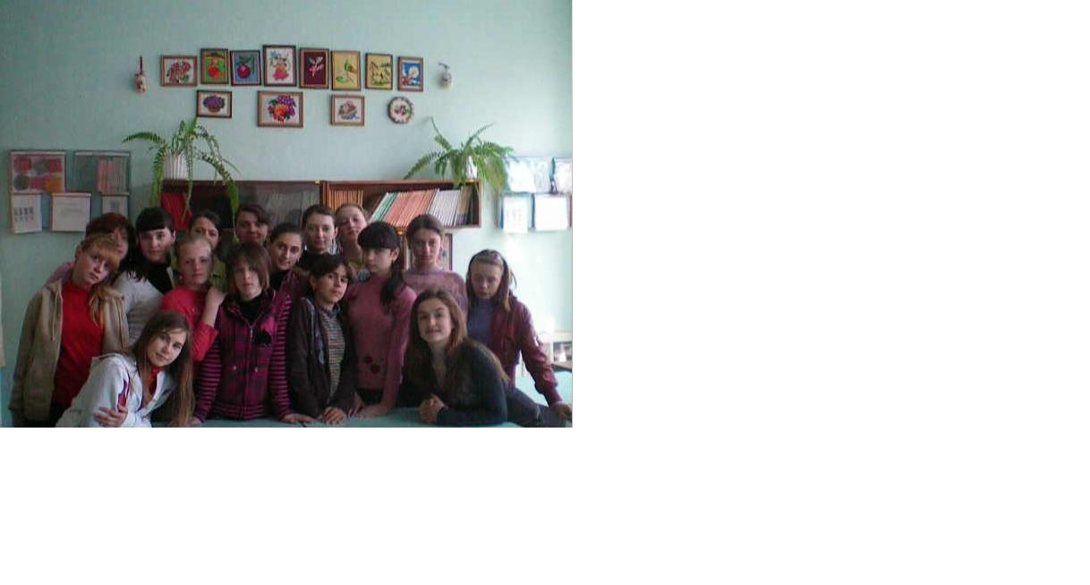
Учасники проекту
“Український “фен – шуй””
Зоряна
Юлія
Тетяна
Ірина
Ірина
Тетяна
Аліна
Уляна
Тетяна
Іванна
Лілія
Ліна
Антоніна
Надія
Оксана

